Slide 1

第二课 这次考试又考砸了

Slide 2

课 堂 导 入
1、朋友考试考砸了怎么办？你
怎么劝你的朋友？
2、一次考试没考好，怎么安慰自己？

Slide 3
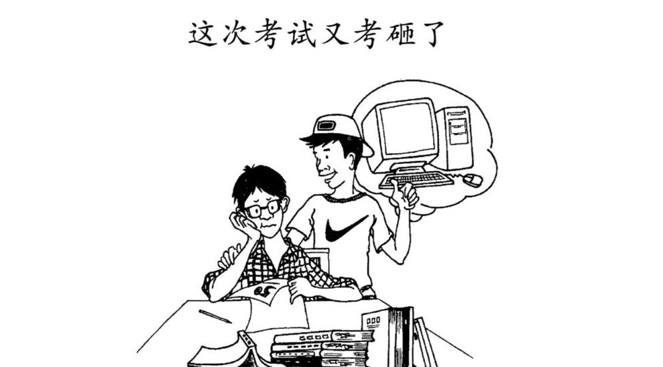

Slide 4
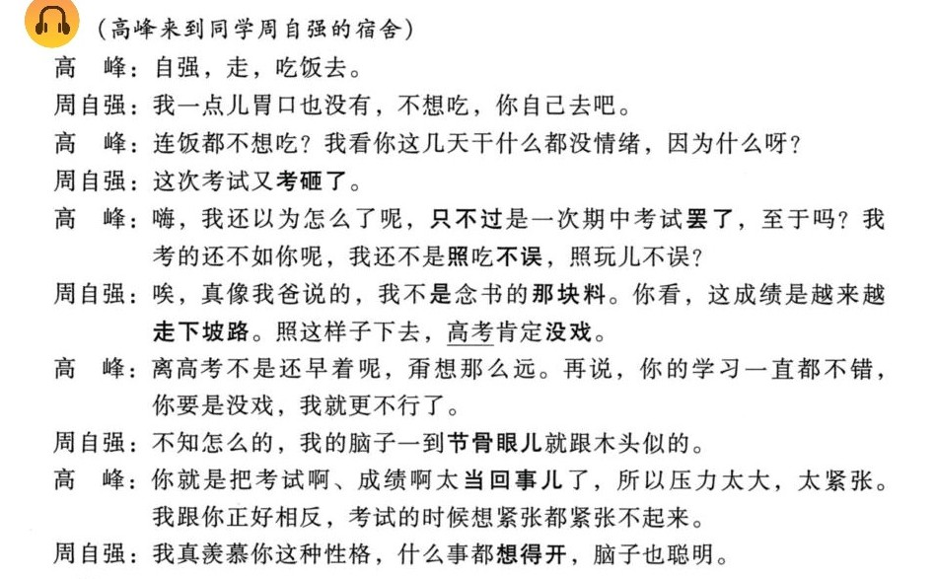

Slide 5
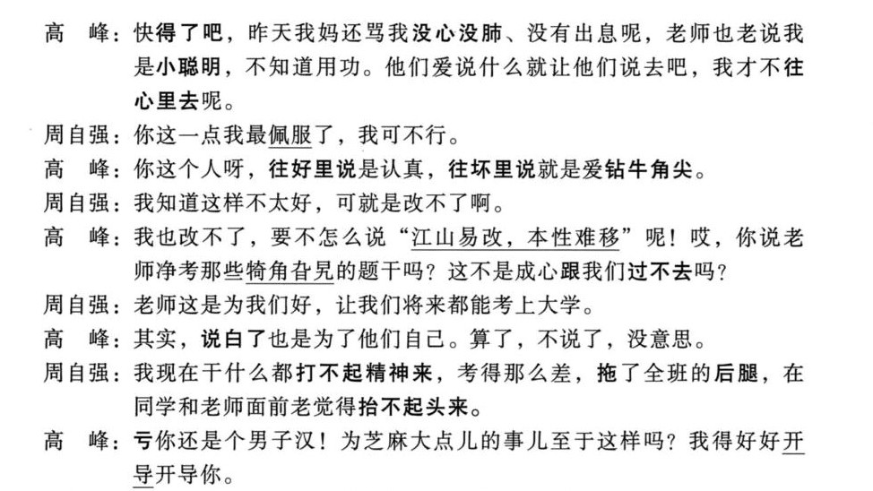

Slide 6
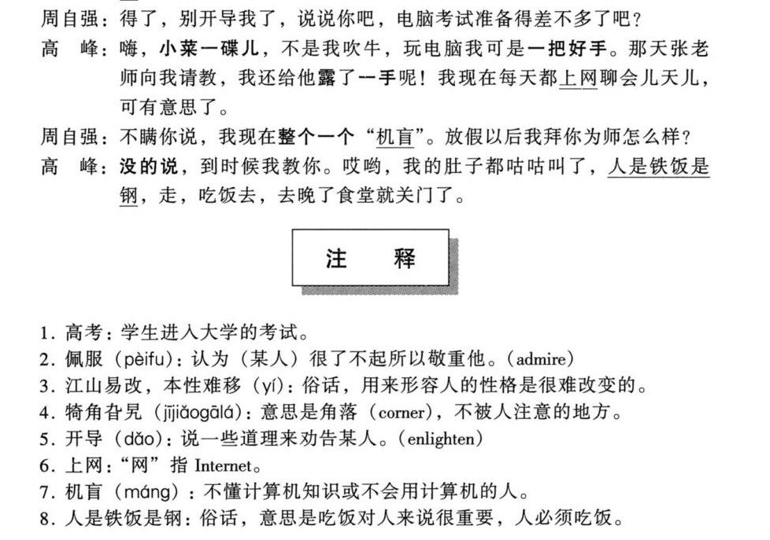

Slide 7
俗语例释
1、考砸了
意思：某事没做好或者失败。
扩展： Verb+砸了（演砸了、唱砸了、办砸了、
搞砸了）
例句：
1）这次的课可跟往常不一样，万一讲砸了，会让人家笑话的。

Slide 8
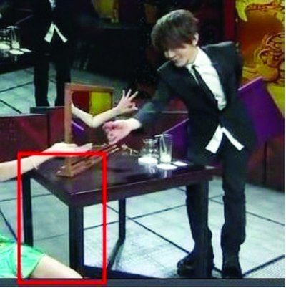
2）他本来想把事情办得风光一些，结果却把事情办砸了。
3）本来想在新年晚会上表演个精彩的魔术，结果演砸了，太丢脸了。

Slide 9

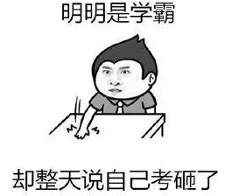
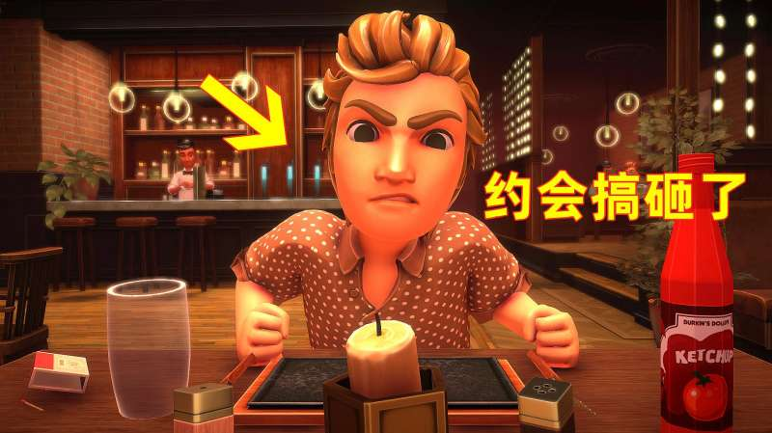

Slide 10
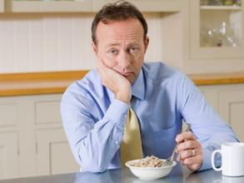
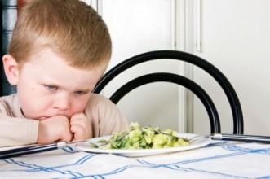
2、没胃口----没食欲

Slide 11
相关的俗语：
吊胃口：（用好吃的东西引起人的食欲，也比喻让人产生某种欲望或兴趣。）
例句： A：明天我要给你个惊喜！
B：什么惊喜？
A: 现在不能说，明天见！
B：你真会吊人胃口。

Slide 12


倒胃口 （恶心、厌恶、讨厌）
例句：
1、他竟然还用手戳蛋糕，那样别人看到就会倒胃口。
2、真的不理解那些女生喜欢你哪一点，天天追着你，你这种让人倒胃口、让人厌烦、让人恶心的家伙到底哪儿好？

Slide 13
3、只不过……罢了，至于吗？
意思：只是，仅仅。往小里说。
同义：只是……罢了、 只不过……而已
例句：
1）他早就知道这件事了，只是没告诉我们罢了。
2）丢了钱包，（安慰）……
3）谦虚的时候……，

Slide 14
4、照……不误
意思：情况、条件变了还是照样做某事。
1）他都200斤了，但是看到蛋糕照吃不误，。
2）不管有没有回信，他照写不误。
3）明天就考试了，可是他照玩不误。
4）不管是什么富二代、官二代的，我照管不误。
5）别看他一年没来上班了，可是工资照拿不误，谁让人家有后台呢！

Slide 15
（注释）
富二代：指继承巨额财产的富家子女。说白了，就是有线人的孩子。
官二代：一些大官员的孩子。
有后台：有后门、有关系、有背景。

Slide 16
5、不是……这块料
意思：某人不适合做某事。
1）我们大多数不是创业者这块料。
2）你看他的身体素质多棒，一看就是当运动员的那块料。
3）在坚持一件事情以前，先问问自己“……”

Slide 17
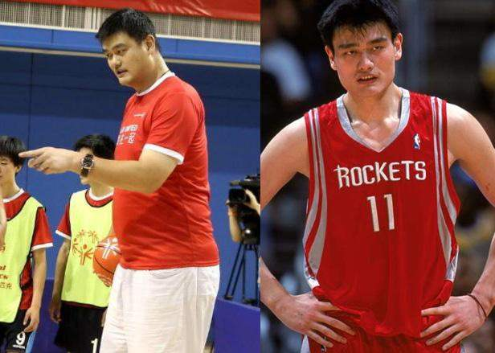
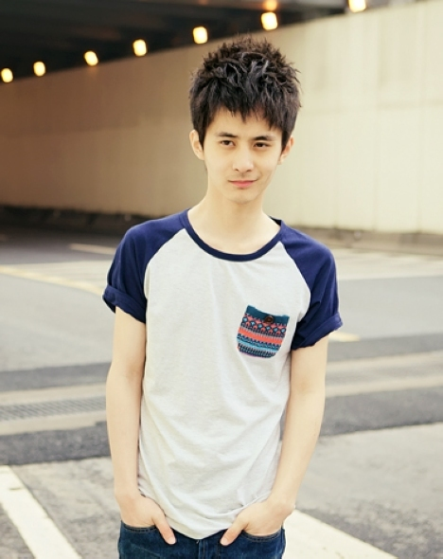
不是……这块料

Slide 18

6、走下坡路（如图）
意思：越来越不好。

Slide 19
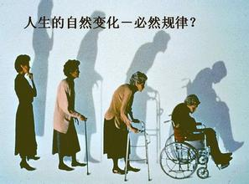
随着年龄增长，身体也逐渐（ ）。

Slide 20
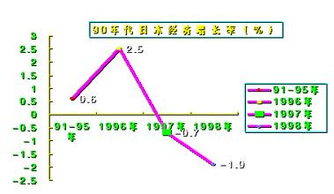

Slide 21
7、没戏——有戏
1）是不是面试之后两天内不给你打电话就是没戏了？？
2）咱俩没戏。
3）想一两年超过他们公司，没戏。
4）他俩毕业后会结婚吗？我看没戏。
5）凭他的能力能在中国找到好工作吗？
我觉得有戏。

Slide 22
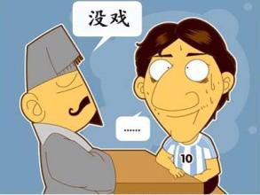
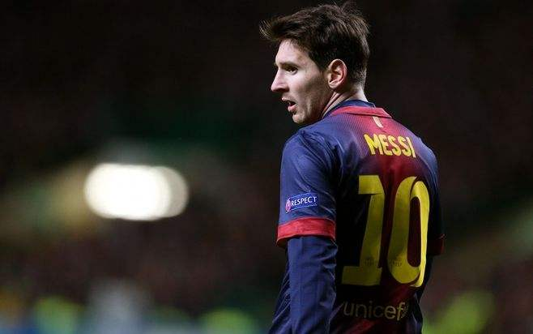
这场比赛我们会赢吗？

Slide 23
相关俗语：有门儿——没门儿
有门儿：有门路，有办法，可能。
e.g.听老板的口气，你找工作的事大概有门儿。
没门儿：没门路，没办法，不可能。
e.g.就凭你这成绩还想挑战世界冠军，没门儿！

Slide 24
8、节骨眼儿
意思：关键时刻
1）还有一个月就要高考了，在这个节骨眼儿上，他偏偏生病了。
2）他总是平时状态不错，一到节骨眼儿就掉链子。

Slide 25
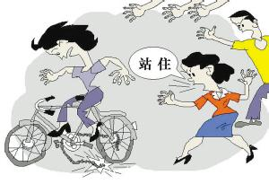
一到节骨眼儿就掉链子 = 关键时刻掉链子
（注释：掉链子：指在关键时刻或者是比较重要的事情没做好，出问题了）

Slide 26
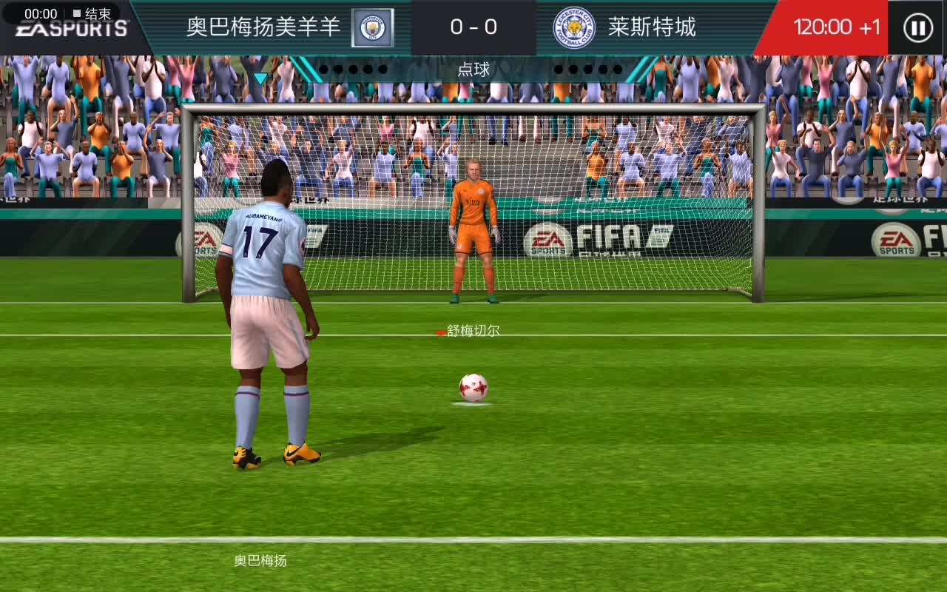
3）比赛进入最后点球大战了，在这个节骨眼上你可要高度集中精神啊！（守门员）

Slide 27
9、当（dàng）回事
意思：重视、认真对待。
例句：
1）他没把老师的批评当回事。
2）都快四十了，你得好好把这次相亲当回事。
3）咳嗽一个月了，他以为是普通感冒就没当回事。

Slide 28
文化拓展
对于人际圈，你不要把自己太当回事，因为你是你，在你的世界里，你是中心，可是在别人的人生里，你只不过是一个路人，一个过客，一个朋友，而他，最中心的，还是自己。而对于自己，你也不要太不把自己当回事，因为一个人如果连自己都不把自己当回事儿的话，别人又怎么可能把你当回事儿呢？

Slide 29
10、没心没肺
意思：没有心机，没有心眼儿。
扩展：
没头没脑
没日没夜
没皮没脸
没完没了
没……没……
用在两个同义的名词、动词、形容词前，强调没有。

Slide 30
●没头没脑：
①形容说话、做事没有条理。
e.g.他说得没头没脑的，别人都搞不清他在说什么。
②没有来由。
e.g.刚进家门，妈妈就没头没脑把我骂了一通。
●没皮没脸：形容不顾羞耻。
●没日没夜：指不分昼夜干事情。

Slide 31
没……没……
用在两个反义的、形容词前，表示不以为然，应该区别而没有区别。
没大没小
没轻没重
没深没浅
没大没小：指说话做事不顾长幼尊卑，不顾及长辈的尊严，没有礼貌。
……

Slide 32
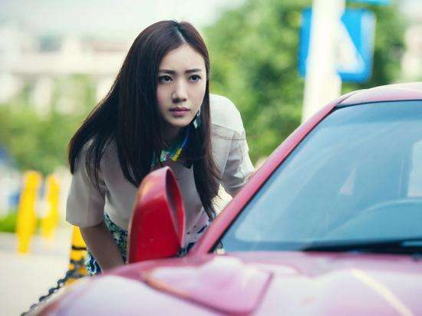
反义俗语词汇：
心机男
心机女

Slide 33
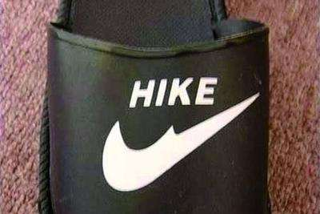
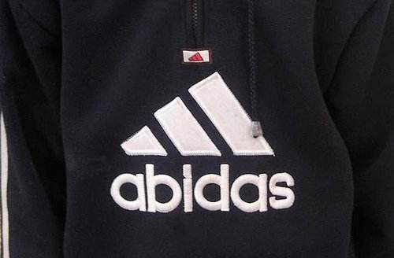
11、（耍）小聪明：
意思：在小事上表现出的聪明，常有贬义。
例如：考试作弊
装病请假
山寨名牌
遮挡汽车车牌
（山寨：抄袭、模仿、仿造等）

Slide 34
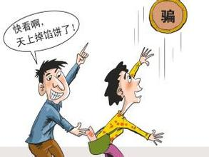
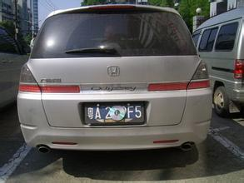
耍小聪明

Slide 35
12、不往心里去
（别往心里去）
意思：不放在心上
例句：
1）我就是随口一说，你别往心里去。
2）他心态好，别人对他的评论、攻击，他从来都不往心里去。

Slide 36
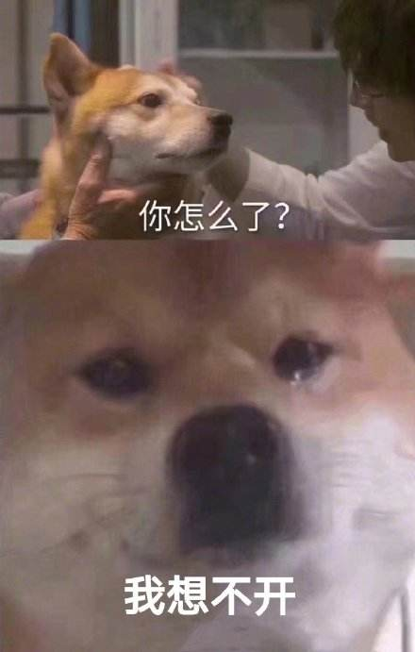
13、想得开/想不开
意思：不放在心上。
e.g.
1)他十个想得开的人，遇到那么多挫折，他还是那么乐观。
2）想不开的人容易得抑郁症。

Slide 37
3）人生很长，难免有想不开之时，但那只是暂时的，黑夜过后，太阳照常升起。
劝慰别人：想开点儿

Slide 38
14、钻牛角尖
意思：比喻人非常固执，认死理，不回头。
例句：
1）别想那么多，你老这么钻牛角尖，只会让自己更烦恼。
2）条条大路通罗马，做事不要钻牛角尖。
（条条大路通罗马：比喻采用许多不同的方法办，都可以收到相同的效果。）
3）爱钻牛角尖怎么克服？

Slide 39
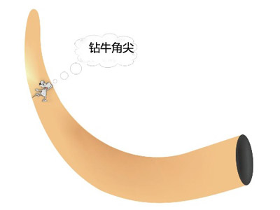
别再钻牛角尖了

Slide 40
15、往好里说……，往坏里说……
意思：好坏两方面评论，但是重点在后面，一般 表批评、不满。
例句：1）那位太太，往好里说，是长得丰满；坏里说呢，简直就像一个啤酒桶。
2）大姐，这样的歌作就回家唱着玩吧，往好里说这是习作，往坏里说就是音乐垃圾。

Slide 41
3）（妈妈看孩子的日记）爱孩子/侵犯孩子的隐私。
4）老实 / 愚笨
5）有个性 /另类，让人讨厌

Slide 42
16、江山易改，本性难移
（ 本性、性格很难改。）
意思：人的本性的改变，比江山的变迁还要难。形容人的本性难以改变。

Slide 43
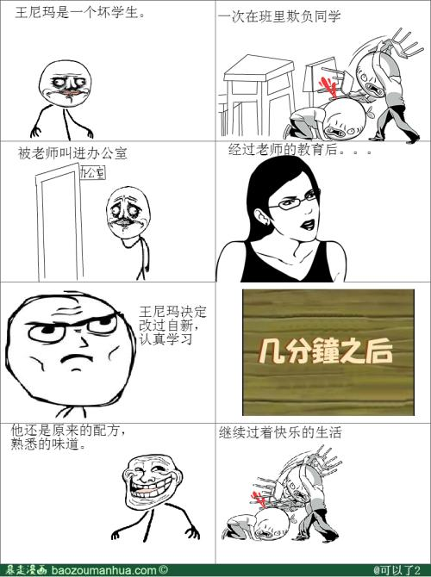

江山易改，本性难移

Slide 44
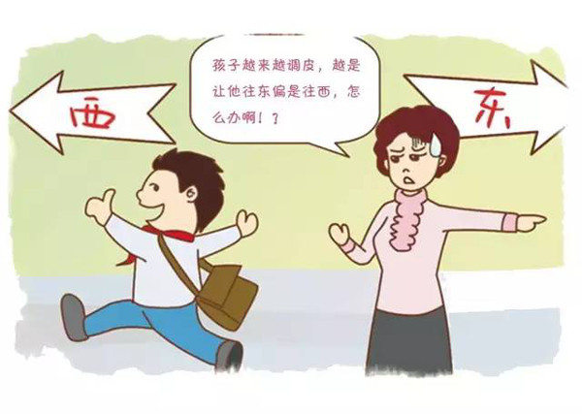
17、跟…（某人）…过不去
意思：故意为难某人
例句：1）你觉得谁跟你过不去？
2）这不是成心跟我们过不去吗？

Slide 45
18、说白了
意思：插入语，用最简单的话来说。说得更清楚、明白一些。Adv.
例句：1）他根本不爱丽丽，说白了，他完全是冲 着丽丽的富豪老爸去的。
2）爱是什么？说白了，就是心疼。
3）我这种人，一直想过一种自由自在的生活，不受约束，说白了就是没人管。

Slide 46
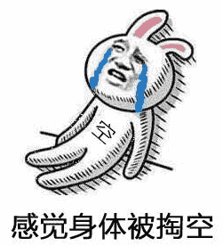
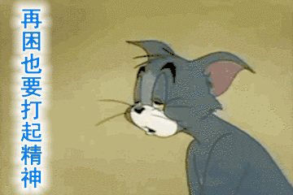

19、打起精神/打不起精神
意思：振作精神，要有精神。

Slide 47
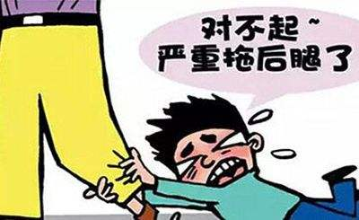
20、拖（+谁的+）后腿
意思：牵制别人，使别人不能前进。
例句：
1）好好努力吧，不能因为你一个人拖了全班的后腿啊？
2）肯德基里有5种“拖后腿”的食物，又贵又难吃，卖家只好和套餐捆绑销售。

Slide 48
21、抬不起头来
意思：羞愧，不好意思。
例句：
（1）上次比赛拖了全队的后腿，真觉得在队友面前抬不起头来。
（2）每次咱们班女生比赛总是第一，男生运动队则回回垫底，真让我们在女生面前抬不起头来。

Slide 49
22、亏你……
意思：口语句式，讥讽的语气表达对对方的不满意。
例句：
⑴亏你是个研究生呢，连这么简单的题都答不上来。
⑵亏你还是班长呢，连这么重要的通知都不知道。。

Slide 50
⑶亏你还学过三年汉语呢，连……
⑷亏你还是个记者呢，连这么重大的新闻都不知道。
⑸亏他还是大学教授呢，这品行还不如普通人呢。

Slide 51
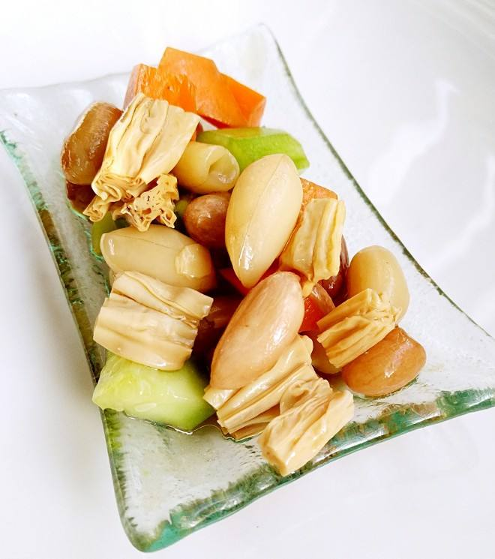
23、小菜一碟
意思：很容易、很简单。
例句：
1）他是电脑高手，装个软件那只是小菜一碟。
2）他的数学甩我们全班好几条街，对他来说每次考第一小菜一碟。
（甩……几条街：就是比……厉害的多。）

Slide 52
24、一把好手 （名词noun，只用于人）
意思：做某事技术非常好的人。
例句：
1）这个公司出国的机会多，福利也好，待遇优厚，从这里出去，到哪个部门，电脑方面都是一把好手。
2）媳妇虽然丑了点，但持家理财，可算一把好手 。

Slide 53
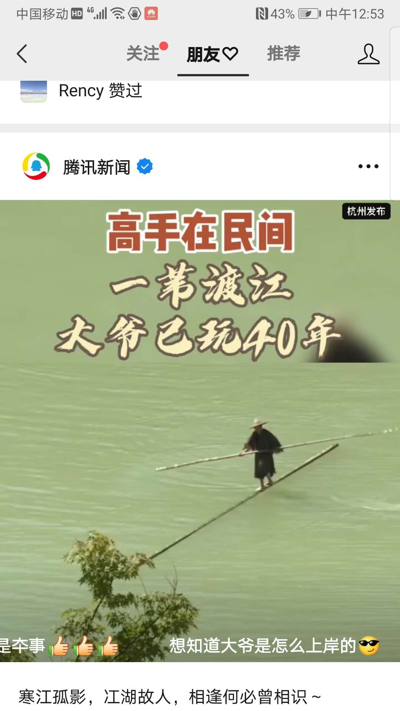
现在更常用的同义词汇是“高手”“牛人”

Slide 54
26、整个一个+名词
意思：完全、彻底的。
例句：整个一个 二百五。
舞盲。
神童。
1）这个混血完全看不出来，整个一个 中国小孩嘛。
2）有人指出，产权式酒店既是酒店又是住宅，既要度假又可租赁，整个一个 “四不像”，

Slide 55
25、露一手（/露两手） verb
意思：在某方面显示自己的技术和才能。
例句：
1）听说你的书法特棒，什么时候给我们露一手。
2）跳槽到新公司,怎样快速融入新环境,小窍门有三：1、如果你有什么特长,找个机会“露一手 ”,同事们马上就对你“印象深刻”,或者“刮目相看”。2、在集体活动中“亮个相”,全公司上下就对你“脸熟”了,也能了解你的个人才能。3、在非工作活动中“凑个数”。

Slide 56
27、没的说
意思：
①当然可以、没问题。
e.g.谁要用车，跟我说一声，咱们都是老邻居没的说啊。
②表示非常好，没有可以找到的缺点，没说的
e.g.
1）那家饭馆虽然很贵，但是菜品、服务真没的说。2）Linux操作系统作为开源的操作系统，安全性能绝对没的说 。

Slide 57
28、“人是铁饭是钢”
意思：形容食物对于人来说十分重要，不吃饭就没有力气。 ——吃饭重要，劝人去吃饭。
例句：
1）人是铁饭是钢啊，只有吃饭了才有劲工作。
2）妈妈说做不完作业别吃饭，爸爸回嘴：“人是铁饭是钢 ，怎么能不让孩子吃饭？”

Slide 58
第二课俗语小结
重点俗语：
动词+砸了
倒胃口
照+Verb+不误
走下坡路
没戏
当回事儿
不当回事儿
没心没肺
小聪明
钻牛角尖
说白了
抬不起头来
拖后腿
小菜一碟儿
露一手

Slide 59
第二课俗语小结
跟……过不去
没的说

Slide 60
句式小结
重点句式：
只不过……罢了，至于吗？
不是……那块料
是……这块料
往好里说……，往坏里说……
得了吧
亏你……，……

Slide 61
一起来练习
（练习题的答案在第三课PPT的开头部分）

Slide 62
用线连接词语和对应的解释:
(1) 情况越来越不好 A. 一把好手
(2) 关键时刻 B. 拖后腿
(3) 不让某人去做什么 C. 走下坡路
(4) 做某事做得很好的人 D. 小菜一碟儿
(5) 认为做某事非常容易 E. 节骨眼儿
(6) 没问题，可以 F. 没的说
(7) 头脑简单，没有心计 G. 没心没肺
(8) 没有兴趣，没有精神 H. 打不起精神

Slide 63
选词填空
过不去 小菜一碟 钻牛角尖 往心里去
(1)他对我说：“你生气了？真对不起，我们昨天是
跟你开玩笑的，你别 _______。
(2)老张是个爱 ________的人，什么事都要弄个一清
二楚。
(3）长江他都游过，让他游这条小河那还不是 ____
____？
(4) 他批评你，你别生气，他不是成心跟你 _______,
他是个对工作非常认真的人。

Slide 64
走下坡路 拖后腿 那块料 抬不起头来
（1）产品投放市场后很快打响，但不久销售便开始（ ） 。
（2）叶林同学过去在课堂上不注意听讲，许多科目成绩都不好，自己也觉得（ ）。
（3）家长对这项活动全力支持，没有一个（ ） 、“走后门”、“搞小动作”的。
（4）你说你自己是一个科学家，根本不是 搞文学（ ） ，一个月写不出来一首诗。

Slide 65
用指定词语完成下面的对话：
(1) 弟弟：要是让我去参加比赛，我一定能得第一名，我跑得最快了。 哥哥： ________。(得了吧)
(2) A：昨天你真不该那么说话，王丽都快气哭了。
B： _________。 (只不过……罢了)
(3) A：我的病不用去医院， ________。(只不过……罢了)
B：还是去吧，要是加重了就麻烦了。

Slide 66
(4) 妈妈：听儿子说他将来要去当老师。
爸爸：别听他的，_________。(不是……那块料）
（5）A：别看小张干别的不行，做生意还挺行。
B：是啊， ______ 0 (是……那块料)
(6) A： ______,这么大的新闻都不知道？(亏你……)
B：我感冒了，在家躺了好几天。
(7) 儿子：爸爸，这个字怎么念？什么意思？
爸爸： ________,这个字小学生都认识。(亏你……)

Slide 67
(8) A：你怎么喝醉了？有什么难事吧？说出来，也许大家能帮帮你呢， ________。 (跟……过不去)
B：这事谁也帮不了我。
(9) 妈妈：小明的腿好了以后不爬树了吧？
哥哥：哪儿啊， _______ 。 (照……不误)
(10) A：我给小张讲了半天怎么用电脑，他就是不明白。
B：他呀， _________。(整个一个)

Slide 68
2021
感谢聆听！
Notes:
X X X旗舰店https://liangliangtuwen.tmall.com

